Slide 1
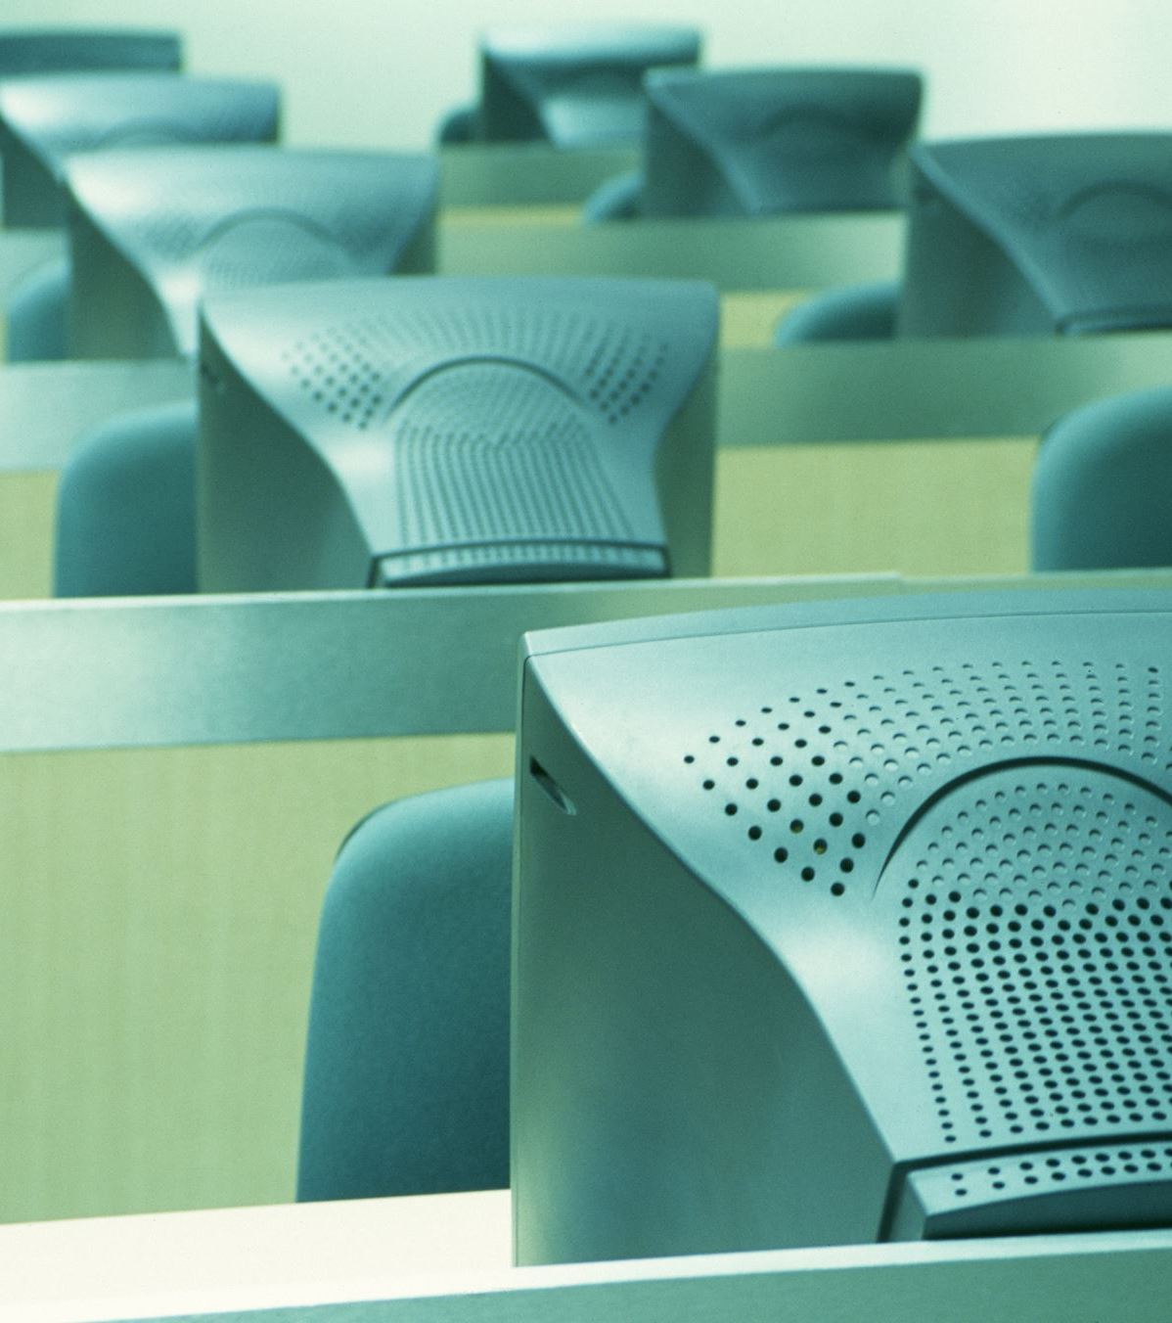
EN EL INTERIOR DE UN PC
RICHARD JASON HUARACHA MELENDEZ
FUNDAMENTOS DE HARDWARE
22-09-2025

Slide 2
INDICE
ORIGEN Y CREACION DEL PC
¿CÓMO FUNCIONA?
UNIDADES DE MEDIDA
COMUNICACIONES SERIE Y PARALELO
ESQUEMA BASICO DE UN PC
PUENTE NORTE Y PUENTE SUR
BUSES DE COMUNICACIÓN
COMO ARRANCA EL PC
COMPONENTES DE UN PC
CONCLUSIONES

Slide 3
ORIGEN Y CREACION DEL PC
Hace más de 30 años IBM lanzo al mercado el primer ordenador personal, la compañía estadunidense encargo a un grupo de expertos en el desarrollo de una máquina que todo el mundo quisiera tener.
En el siglo XlX Charles Babbage diseña la maquina analítica.
En 1940 surgen las primeras computadoras ENIAC, computadoras enormes usadas con fines científicos y militares.
Desde 1980 en adelante la computadora convencional ha ido evolucionando, PCs más potentes con gráficos avanzados, internet, portátiles y ahora coexistiendo con móviles y la nube.

Slide 4
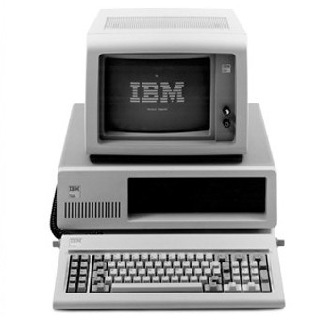
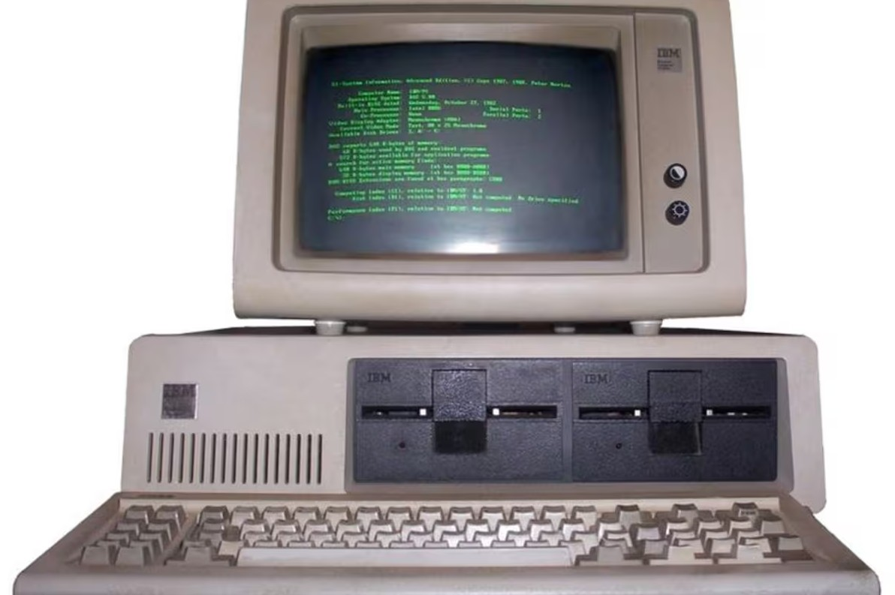

Slide 5
¿COMO FUNCIONA?
Un ordenador personal, como cualquier otro sistema informático, es algo más que un conjunto de circuitos electrónicos ensamblados entre sí.
El funcionamiento de un ordenador se divide en cuatro grupos de tareas:
El procesador recibe y procesa una serie de datos.
La memoria almacena la información.
Los puertos de entrada reciben los datos para procesarla o almacenarla.
Los puertos de salida la <sacan> del ordenador después del procesamiento.

Slide 6
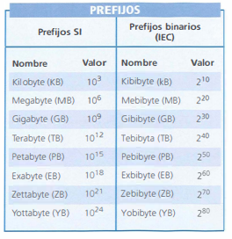
UNIDADES DE MEDIDA
La unidad mínima de información en informática es el bit. Un bit es un elemento que solo es capaz de contener un digito binario ya sea un 1 o un 0.
Los bits pueden agruparse en bytes que con son conjuntos de 8 bits capaces de almacenar un valor decimal comprendido entre 0 y 255.
Para pasar de una unidad a otra se multiplica por 1024.
Cuando se habla de almacenamiento se utiliza la unidad de medida byte.
Un detalle a tener en cuenta siempre presente es que el bit se identifica siempre con un «b» minúscula, mientras que para identificar un byte se usa un «B» mayúscula.

Slide 7
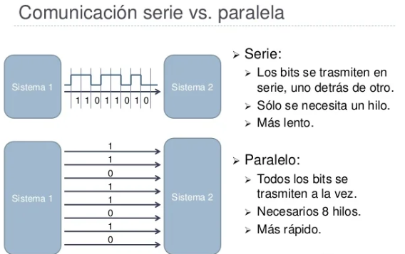
COMUNICACIONES SERIE Y PARALELO
SERIE: En la comunicación serie, los datos se transmiten un bit a la vez a través de un único canal de comunicación. Significa que los bits se envían secuencialmente uno tras otro.
PARALELO: En una comunicación en paralelo, múltiples bits se transmiten simultáneamente a través varios canales. Esto permite que un conjunto de datos se envié más rápidos ya que varios bits se envían al mismo tiempo.

Slide 8
ESQUEMA BASICO DE UN PC
Un procesador moderno es una pieza de ingeniería concebida para procesar ingentes cantidades de datos.
Quien se encarga de proporcionar estos datos es la memoria RAM. Esta tendrá que ser lo suficientemente rápida .
Sin embargo, por muy rápidas que sean tanto el procesador y la RAM, si no se consigue que la transferencia de datos sea igualmente rápida toda esta potencia bruta no podrá ser aprovechada de forma adecuada.

Slide 9
PUENTE NORTE Y PUENTE SUR
Aparte del procesador, también encontramos integrados en la placa base uno o dos chips que reciben el nombre de CHIPSET.
Antiguamente el chipset proporcionaba la mayoría de las funciones que requiere el pc.
En la actualidad estas funciones con mayor requerimiento de velocidad ya vienen integrados en los procesadores. Tales como el acceso a la memoria o la tarjeta gráfica.
Las funciones de menos requerimiento de velocidad se agrupan en otro Chipset que a su vez se comunica con un bus de alta velocidad. En este grupo de dispositivos podemos encontrar el disco duro, lector de DVD, conectores PCI, entre otros.

Slide 10
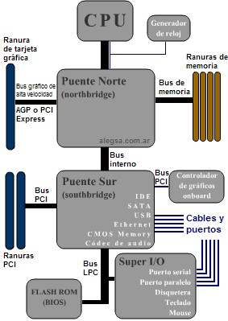
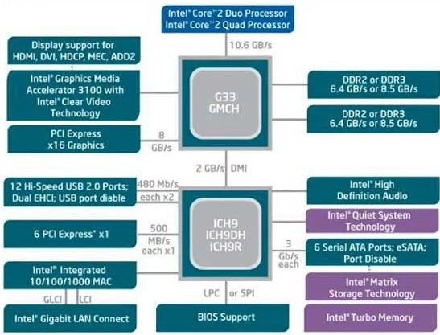
IMÁGENES PUENTE NORTE PUENTE SUR

Slide 11
BUSES DE COMUNICACION
Los buses de comunicación es un canal físico o virtual que permiten la transferencia de datos y la comunicación entre diferentes componentes de un sistema. Los más importantes se pueden dividir en internos (dentro del procesador o placa base) y externos (para conectar periféricos).
BUSES INTERNOS: Bus de datos, bus de direcciones, bus de control.
BUSES EXTERNOS/PERIFERICOS: PCI, USB, SATA, SPI, CAM.

Slide 12
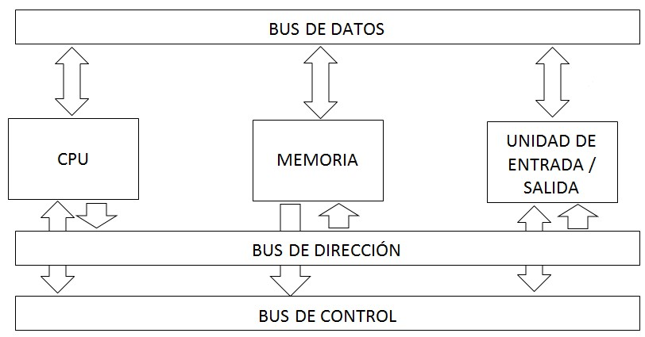
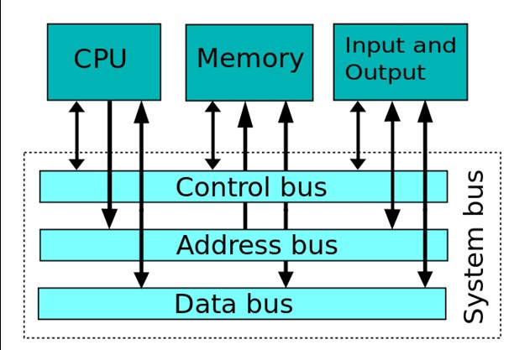
IMÁGENES BUSES DE COMUNICACION

Slide 13
COMO ARRANCA UN PC
Cuando pulsamos el botón de encendido, la fuente de alimentación empieza a proporcionar electricidad a todos los componentes del sistema.
Envía energía a la placa base, CPU, memoria y demás componentes.
Cuando todo está estable, envía una señal llamada Power Good para indicar que puede empezar a trabajar.
La primera labor que realiza el procesador es limpiar todos los registros internos para poder recibir las primeras instrucciones.
Otra función muy importante es leer el contenido de la memoria CMOS, que es donde se encuentra la información de la BIOS y es donde se almacenan aspectos importantes como el orden de arranque de las unidades de almacenamiento.

Slide 14
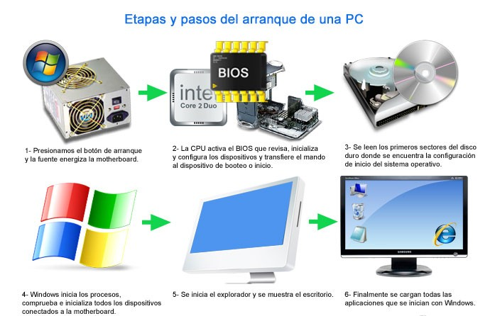

Slide 15
COMPONENTES DE UN PC
1- Placa base
2- Procesador o CPU
3- Memoria RAM
4- BIOS
5- Ranuras de Expansión
6- Tarjeta Grafica
7- Disco duro
8- Fuente de alimentación
9- Ventilador de extracción de aire
10- Ventilador auxiliar de entrada de aire
11- Caja

Slide 16
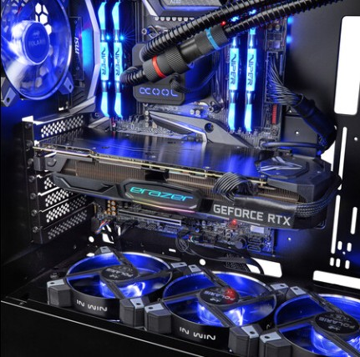
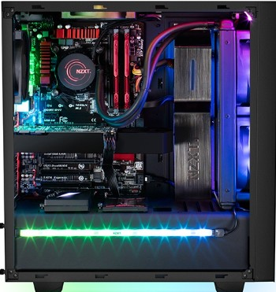
IMÁGENES DE UN PC POR DENTRO

Slide 17
BIBLIOGRAFIA Y WEBGRAFIA
ChatGTP
Google
Toma de apuntes del curso de ISO
Toma de apuntes del Curso de FW
Diapositiva de En el interior del PC
Wikipedia

Slide 18
CONCLUSIONES
Poder aprender un poco de la historia de los ordenadores y poder comprender el funcionamiento de cada pieza dentro de ella ha sido una experiencia muy satisfactoria, conocer más a fondo sobre los sistemas operativos, las unidades de medida y como pueden transferirse los datos para un mejor aprovechamiento del usuario es algo que se tiene que resaltar.
Mis conocimientos gracias a esta parte de la introducción del curso se han expandido y puedo notar la importancia de cada elemento en lo que se refiere a la informática en general.

